Slide 1
Инвестиционные площадки Камышловского городского округа

Slide 2
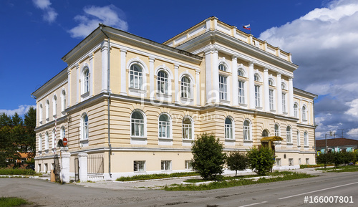
Камышловский городской округ располагает 17 свободными площадками, общей площадью 30,439 га
Администрация Камышловского городского округа
Юридический (почтовый) адрес: 624860, Свердловская область, г. Камышлов, ул. Свердлова, 41
Официальный сайт: gorod-kamyshlov.ru
Контактное лицо: глава Камышловского городского округа Половников Алексей Владимирович
8(34375)2-31-10, adm-polovnikov@yandex.ru
инвестиционный уполномоченный Камышловского городского округа
Власова Елена Николаевна, заместитель главы администрации Камышловского городского округа,
(34375) 2-44-85, e-mail: kamgo-ekonom@yandex.ru

Slide 3
Инвестиционная площадка № 1 тип: greenfield
Свободный земельный участок для организации торговой деятельности, расположенный по адресу: г.Камышлов, ул. Энгельса, 5
Наименование столбца | Требования к содержанию
Площадь, га | 0,1361
Площадь зданий, сооружений, кв. м | отсутствуют
Расстояние до Екатеринбурга | По трассе - 139 км
Расстояние до крупных городов | по трассе до городов: Челябинск – 282 км, Тюмень – 189 км, Пермь – 498 км
Кадастровый номер участка | 66:46:0102002:1893
Вид собственности | Государственная
Категория земель | Земли населенных пунктов
Вид разрешенного использования | магазины
Наличие подъездных путей: расстояние от границы участка, км | 0 км
Железная дорога | Станция Камышлов - 3,75 км.
Наличие энергетических ресурсов на расстоянии менее 10 км от границ участка | Электроснабжение, Водоснабжение, Канализование, Отопление, Газоснабжение
Электроснабжение | Техническая возможность технологического присоединения к электрическим сетям имеется, при условии выполнения плана застройки и проектирования, выделения земельных участков для строительства трансформаторных подстанций и ЛЭП 0,4 кВ и 10 кВ
Водоснабжение | Точка врезки в существующую систему водоснабжения в колодец на против дома по ул.Швельниса, 38, прокладка трубой 100 мм протяженностью 270 м. с установкой поворотного колодца
Водоотведение | Точка врезки возможно только на перекрестке ул.Энгельса, Р.Люксембург при условии установки КНС.
Газоснабжение | Существует возможность подключения к сетям газоснабжения
Теплоснабжение | Существует возможность присоединения к сетям централизованного теплоснабжения.
г.Камышлов, ул.Швельниса, 55 а

Slide 4
инвестиционная площадка № 2 тип: greenfield
Свободный земельный участок для малоэтажной многоквартирной жилой застройки, расположенный по адресу: г.Камышлов, ул.Свердлова,49
Наименование столбца | Требования к содержанию
Площадь, га | 0,9
Площадь зданий, сооружений, кв. м | отсутствуют
Расстояние до Екатеринбурга | По трассе - 139 км
Расстояние до крупных городов | по трассе до городов: Челябинск – 282 км, Тюмень – 189 км, Пермь – 498 км
Кадастровый номер участка | Не стоит на кадастровом учете
Вид собственности | Государственная
Категория земель | Земли населенных пунктов
Вид разрешенного использования | Малоэтажная многоквартирная жилая застройка
Наличие подъездных путей: расстояние от границы участка, км | 0,007 км
Железная дорога | Станция Камышлов – 1,7 км.
Наличие энергетических ресурсов на расстоянии менее 10 км от границ участка | Электричество Канализация Вода Газ Тепло
Электроснабжение | Техническая возможность технологического присоединения к электрическим сетям имеется, при условии выполнения плана застройки и проектирования, выделения земельных участков для строительства трансформаторных подстанций и ЛЭП 0,4 кВ и 10 кВ
Водоснабжение | Техническая возможность технологического присоединения к сетям водоснабжения имеется
Водоотведение | Техническая возможность технологического присоединения к сетям водоотведения имеется.
Газоснабжение | В настоящее время техническая возможность подключения отсутствует
Теплоснабжение | В настоящее время техническая возможность подключения отсутствует
г.Камышлов, ул.Свердлова, 49

Slide 5
инвестиционная площадка № 3 тип: greenfield
Свободный земельный участок для малоэтажной жилой застройки, расположенный по адресу: г.Камышлов, ул.Ирбитская, 50 б
Наименование столбца | Требования к содержанию
Площадь, га | 0,094
Площадь зданий, сооружений, кв. м | отсутствуют
Расстояние до Екатеринбурга | По трассе - 139 км
Расстояние до крупных городов | по трассе до городов: Челябинск – 282 км, Тюмень – 189 км, Пермь – 498 км
Кадастровый номер участка | Не стоит на кадастровом учете
Вид собственности | Государственная
Категория земель | Земли населенных пунктов
Вид разрешенного использования | Малоэтажная жилая застройка
Наличие подъездных путей: расстояние от границы участка, км | 0 км
Железная дорога | Станция Камышлов - 3 км.
Наличие энергетических ресурсов на расстоянии менее 10 км от границ участка | Электроснабжение, Водоснабжение, Канализование, Отопление, Газоснабжение
Электроснабжение | Техническая возможность технологического присоединения к электрическим сетям имеется, при условии выполнения плана застройки и проектирования, выделения земельных участков для строительства трансформаторных подстанций и ЛЭП 0,4 кВ и 10 кВ
Водоснабжение | Имеется возможность присоединения к централизованным сетям водоснабжения. Водопровод d=320 мм расположен в отдаленности 100 метров от инвестиционной площадки.
Водоотведение | Отсутствует возможность.
Газоснабжение | Нет данных.
Теплоснабжение | Ближайшие котельные находятся в отдалённости 1,5 км (кот. «Виток» - г. Камышлов, ул. Кр.Партизан, 54 и кот. «Пригородный» - г. Камышлов, ул. Ирбитская)
г. Камышлов, ул.Ирбитская, 50 б

Slide 6
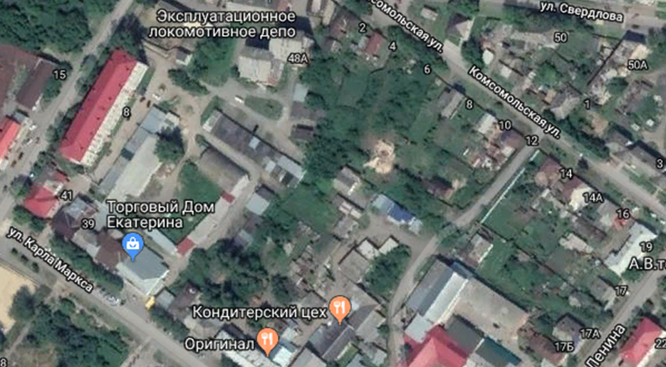
инвестиционная площадка № 4 тип: greenfield
Свободный земельный участок под объект блокированной жилой застройки,
расположенный по адресу: г.Камышлов, ул.Комсомольская, 6
Наименование столбца | Требования к содержанию
Площадь, га | 0,40
Площадь зданий, сооружений, кв. м | отсутствуют
Расстояние до Екатеринбурга | По трассе - 139 км
Расстояние до крупных городов | по трассе до городов: Челябинск – 282 км, Тюмень – 189 км, Пермь – 498 км
Кадастровый номер участка | Не стоит на кадастровом учете
Вид собственности | Государственная
Категория земель | Земли населенных пунктов
Вид разрешенного использования | Под строительство блокированной жилой застройки
Наличие подъездных путей: расстояние от границы участка, км | 0 км
Железная дорога | Станция Камышлов - 0.95 км.
Наличие энергетических ресурсов на расстоянии менее 10 км от границ участка | Электроснабжение, Водоснабжение, Отопление, Газоснабжение
Электроснабжение | Техническая возможность технологического присоединения к электрическим сетям имеется, при условии выполнения плана застройки и проектирования, выделения земельных участков для строительства трансформаторных подстанций и ЛЭП 0,4 кВ и 10 кВ
Водоснабжение | Имеется возможность присоединения к централизованным сетям водоснабжения в 20 метрах.
Водоотведение | Отсутствует возможность.
Газоснабжение | Нет данных
Теплоснабжение | Техническая возможность отсутствует.
г.Камышлов, ул.Комсомольская, 6

Slide 7
инвестиционная площадка № 5 тип: greenfield
Свободный земельный участок под жилую застройку, включая объекты соцкультбыта,
расположенный по адресу: г.Камышлов, ул.Железнодорожная, 37
Наименование столбца | Требования к содержанию
Площадь, га | 16,15
Площадь зданий, сооружений, кв. м | отсутствуют
Расстояние до Екатеринбурга | По трассе - 139 км
Расстояние до крупных городов | по трассе до городов: Челябинск – 282 км, Тюмень – 189 км, Пермь – 498 км
Кадастровый номер участка | 66:46:0108001:643
Вид собственности | Государственная
Категория земель | Земли населенных пунктов
Вид разрешенного использования | Под строительство жилой застройки
Наличие подъездных путей: расстояние от границы участка, км | 0 км
Железная дорога | Станция Камышлов - 0.95 км.
Наличие энергетических ресурсов на расстоянии менее 10 км от границ участка | данные уточняются
Электроснабжение | Техническая возможность технологического присоединения к электрическим сетям имеется
Водоснабжение | Техническая возможность технологического присоединения к сетям водоснабжения имеется
Водоотведение | Техническая возможность технологического присоединения к сетям водоотведения имеется.
Газоснабжение | Техническая возможность подключения имеется
Теплоснабжение | Имеется возможность подключения к сетям централизованного теплоснабжения
г.Камышлов, ул.Железнодорожная, 37

Slide 8
инвестиционная площадка № 6 тип: greenfield
Свободный земельный участок для организации производственной деятельности,
расположенный по адресу: г.Камышлов, ул.Северная, 65 д
Наименование столбца | Требования к содержанию
Площадь, га | 0,6
Площадь зданий, сооружений, кв. м | отсутствуют
Расстояние до Екатеринбурга | По трассе - 139 км
Расстояние до крупных городов | по трассе до городов: Челябинск – 282 км, Тюмень – 189 км, Пермь – 498 км
Кадастровый номер участка | 66:46:0108003:1514
Вид собственности | Государственная
Категория земель | Земли населенных пунктов
Вид разрешенного использования | Под объект промышленности
Наличие подъездных путей: расстояние от границы участка, км | 0,019 км
Железная дорога | Станция Камышлов – 5,3 км.
Наличие энергетических ресурсов на расстоянии менее 10 км от границ участка | данные уточняются
Электроснабжение | Техническая возможность технологического присоединения к электрическим сетям имеется
Водоснабжение | Техническая возможность технологического присоединения к сетям водоснабжения имеется
Водоотведение | Техническая возможность технологического присоединения к сетям водоотведения имеется.
Газоснабжение | В настоящее время техническая возможность подключения отсутствует
Теплоснабжение | Существует возможность подключения к сетям централизованного теплоснабжения
г.Камышлов, ул.Северная, 65 д

Slide 9
инвестиционная площадка № 7 тип: greenfield
Свободный земельный участок под объект среднеэтажного жилищного строительства,
расположенный по адресу: г.Камышлов, ул.Загородная, 20 б
Наименование столбца | Требования к содержанию
Площадь, га | 0,35
Площадь зданий, сооружений, кв. м | отсутствуют
Расстояние до Екатеринбурга | По трассе - 139 км
Расстояние до крупных городов | по трассе до городов: Челябинск – 282 км, Тюмень – 189 км, Пермь – 498 км
Кадастровый номер участка | Не стоит на кадастровом учете
Вид собственности | Государственная
Категория земель | Земли населенных пунктов
Вид разрешенного использования | Под среднеэтажное жилищное строительство
Наличие подъездных путей: расстояние от границы участка, км | 0 км
Железная дорога | Станция Камышлов - 0.95 км.
Наличие энергетических ресурсов на расстоянии менее 10 км от границ участка | Электроснабжение, Водоснабжение, Водоотведение, Отопление, Газоснабжение
Электроснабжение | Техническая возможность технологического присоединения к электрическим сетям имеется, при условии выполнения плана застройки и проектирования, выделения земельных участков для строительства трансформаторных подстанций и ЛЭП 0,4 кВ и 10 кВ
Водоснабжение | Имеется возможность присоединения к централизованным сетям водоснабжения.
Водоотведение | Отсутствует возможность
Газоснабжение | Нет данных
Теплоснабжение | Техническая возможность имеется, при условии модернизации котельной по ул. Строителей, 1, с переводом котла ДКВР10-13 №4 на газ.
г.Камышлов, ул.Загородная, 20 б

Slide 10
инвестиционная площадка № 8 тип: greenfield
Свободный земельный участок для строительства физкультурно-оздоровительного комплекса,
расположенный по адресу: г.Камышлов, ул.Гагарина, 32 а
Наименование столбца | Требования к содержанию
Площадь, га | 0,85
Площадь зданий, сооружений, кв. м | отсутствуют
Расстояние до Екатеринбурга | По трассе - 139 км
Расстояние до крупных городов | по трассе до городов: Челябинск – 282 км, Тюмень – 189 км, Пермь – 498 км
Кадастровый номер участка | 66:46:0103003:578, 66:46:0103003:1812
Вид собственности | Собственность Камышловского ГО
Категория земель | Земли населенных пунктов
Вид разрешенного использования | Для строительства физкультурно-оздоровительного комплекса
Наличие подъездных путей: расстояние от границы участка, км | 0 км
Железная дорога | Станция Камышлов - 0.95 км.
Наличие энергетических ресурсов на расстоянии менее 10 км от границ участка | Электроснабжение, Водоснабжение, Водоотведение, Отопление, Газоснабжение
Электроснабжение | Техническая возможность технологического присоединения к электрическим сетям имеется, при условии выполнения плана застройки и проектирования, выделения земельных участков для строительства трансформаторных подстанций и ЛЭП 0,4 кВ и 10 кВ
Водоснабжение | Имеется возможность присоединения к централизованным сетям водоснабжения.
Водоотведение | Возможность имеется с присоединением в существующий коллектор по ул.Гагарина
Газоснабжение | Нет данных
Теплоснабжение | Существующая газовая котельная «Железнодорожная, 17». Точка подключения – существующая наземная магистральная тепловая сеть в районе ул.Вокзальная, 14-а с организацией теплофиксационной камеры УТ1.
г.Камышлов, ул.Гагарина, 32 а

Slide 11
инвестиционная площадка № 9 тип: greenfield
Свободный земельный участок для организации производственной деятельности,
расположенный по адресу: г.Камышлов, ул.Северная, 77
Наименование столбца | Требования к содержанию
Площадь, га | 2,8
Площадь зданий, сооружений, кв. м | отсутствуют
Расстояние до Екатеринбурга | По трассе - 139 км
Расстояние до крупных городов | по трассе до городов: Челябинск – 282 км, Тюмень – 189 км, Пермь – 498 км
Кадастровый номер участка | 66:46:0108003:1425
Вид собственности | Государственная
Категория земель | Земли населенных пунктов
Вид разрешенного использования | Под объект промышленности
Наличие подъездных путей: расстояние от границы участка, км | 0 км
Железная дорога | Станция Камышлов - 0.95 км.
Наличие энергетических ресурсов на расстоянии менее 10 км от границ участка | данные уточняются
Электроснабжение | Техническая возможность технологического присоединения к электрическим сетям имеется
Водоснабжение | Техническая возможность технологического присоединения к сетям водоснабжения имеется.
Водоотведение | Техническая возможность технологического присоединения к сетям водоотведения имеется.
Газоснабжение | В настоящее время техническая возможность подключения отсутствует
Теплоснабжение | Существует возможность подключения к сетям централизованного теплоснабжения
г.Камышлов, ул.Северная, 77

Slide 12
инвестиционная площадка № 10 тип: greenfield
Свободный земельный участок для организации производственной деятельности,
расположенный по адресу: г.Камышлов, ул.Северная, 77
Наименование столбца | Требования к содержанию
Площадь, га | 7,7
Площадь зданий, сооружений, кв. м | отсутствуют
Расстояние до Екатеринбурга | По трассе - 139 км
Расстояние до крупных городов | по трассе до городов: Челябинск – 282 км, Тюмень – 189 км, Пермь – 498 км
Кадастровый номер участка | 66:46:0108003:1424
Вид собственности | Государственная
Категория земель | Земли населенных пунктов
Вид разрешенного использования | Под объект промышленности
Наличие подъездных путей: расстояние от границы участка, км | 0 км
Железная дорога | Станция Камышлов - 0.95 км.
Наличие энергетических ресурсов на расстоянии менее 10 км от границ участка | данные уточняются
Электроснабжение | Техническая возможность технологического присоединения к электрическим сетям имеется
Водоснабжение | Техническая возможность технологического присоединения к сетям водоснабжения имеется.
Водоотведение | Техническая возможность технологического присоединения к сетям водоотведения имеется.
Газоснабжение | В настоящее время техническая возможность подключения отсутствует
Теплоснабжение | Существует возможность подключения к сетям централизованного теплоснабжения
г.Камышлов, ул.Северная, 77

Slide 13
инвестиционная площадка № 11 тип: greenfield
Свободный земельный участок для малоэтажной многоквартирной жилой застройки,
расположенный по адресу: г. Камышлов, установлено относительно ориентира, расположенного за пределами участка. Ориентир жилой дом по ул.Чкалова, 40-а. Участок находится примерно в 14 метрах от ориентира на юго-запад.
Наименование столбца | Требования к содержанию
Площадь, га | 0,3
Площадь зданий, сооружений, кв. м | отсутствуют
Расстояние до Екатеринбурга | По трассе - 139 км
Расстояние до крупных городов | по трассе до городов: Челябинск – 282 км, Тюмень – 189 км, Пермь – 498 км
Кадастровый номер участка | -
Вид собственности | Государственная
Категория земель | Земли населенных пунктов
Вид разрешенного использования | Малоэтажная многоквартирная жилая застройка
Наличие подъездных путей: расстояние от границы участка, км | 0,004 км
Железная дорога | Станция Камышлов – 3,3 км.
Наличие энергетических ресурсов на расстоянии менее 10 км от границ участка | Электричество Канализация Вода Газ Тепло
Электроснабжение | Техническая возможность технологического присоединения к электрическим сетям имеется
Водоснабжение | Техническая возможность технологического присоединения к сетям водоснабжения имеется
Водоотведение | Техническая возможность технологического присоединения к сетям водоотведения имеется.
Газоснабжение | В настоящее время техническая возможность подключения отсутствует
Теплоснабжение | Существует возможность подключения к сетям централизованного теплоснабжения
г.Камышлов, ул.Чкалова

Slide 14
инвестиционная площадка № 12 тип: greenfield
Свободный земельный участок под магазин, расположенный по адресу: г.Камышлов, ул.Жукова, 39
Наименование столбца | Требования к содержанию
Площадь, га | 0,023
Площадь зданий, сооружений, кв. м | отсутствуют
Расстояние до Екатеринбурга | По трассе - 139 км
Расстояние до крупных городов | по трассе до городов: Челябинск – 282 км, Тюмень – 189 км, Пермь – 498 км
Кадастровый номер участка | Не стоит на кадастровом учете
Вид собственности | Государственная
Категория земель | Земли населенных пунктов
Вид разрешенного использования | магазины
Наличие подъездных путей: расстояние от границы участка, км | 0,003 км
Железная дорога | Станция Камышлов – 1,5 км.
Наличие энергетических ресурсов на расстоянии менее 10 км от границ участка | Электричество Канализация Вода Газ Тепло
Электроснабжение | Техническая возможность технологического присоединения к электрическим сетям имеется
Водоснабжение | Техническая возможность технологического присоединения к сетям водоснабжения имеется
Водоотведение | Техническая возможность технологического присоединения к сетям водоотведения имеется.
Газоснабжение | В настоящее время техническая возможность подключения отсутствует
Теплоснабжение | Существует возможность подключения к сетям централизованного теплоснабжения
г.Камышлов, ул. Жукова, 39

Slide 15
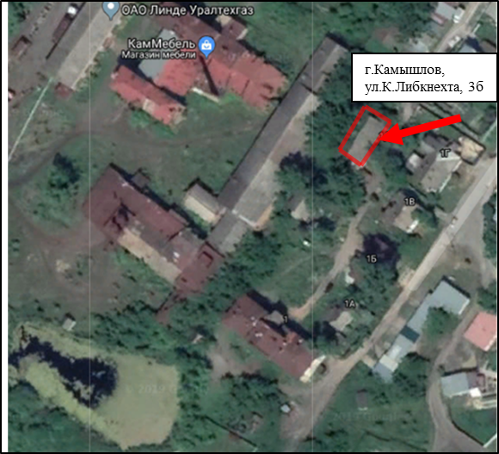
инвестиционная площадка № 13 тип: brownfield
Нежилое здание и земельный участок под объект инженерной инфраструктуры, расположенные по адресу: г.Камышлов, ул.К.Либкнехта, 3 б,
с возможностью заключения ГЧП-соглашения.
Наименование столбца | Требования к содержанию
Площадь, га | 0,0293
Площадь зданий, сооружений, кв. м | 166,5 кв.м.
Расстояние до Екатеринбурга | По трассе - 139 км
Расстояние до крупных городов | по трассе до городов: Челябинск – 282 км, Тюмень – 189 км, Пермь – 498 км
Кадастровый номер участка | 66:46:0107001:1433
Вид собственности | Государственная
Категория земель | Земли населенных пунктов
Вид разрешенного использования | Коммунальное обслуживание
Наличие подъездных путей: расстояние от границы участка, км | 0 км
Железная дорога | Станция Камышлов - 0,425 км.
Наличие энергетических ресурсов на расстоянии менее 10 км от границ участка | Электроснабжение, Водоснабжение, Канализование, Отопление, Газоснабжение
Электроснабжение | Техническая возможность технологического присоединения к электрическим сетям имеется.
Водоснабжение | Есть возможность подключения к системе водоснабжения напротив ул.Карла Либкнехта д.3-б с установкой колодца, диаметр трубы 50 мм.
Водоотведение | Есть возможность подключения, напротив ул.Пролетарская д.75 с установкой колодца, диаметр трубы 160 мм.
Газоснабжение | В настоящее время техническая возможность подключения отсутствует.
Теплоснабжение | Существует возможность присоединения к сетям централизованного теплоснабжения.

Slide 16
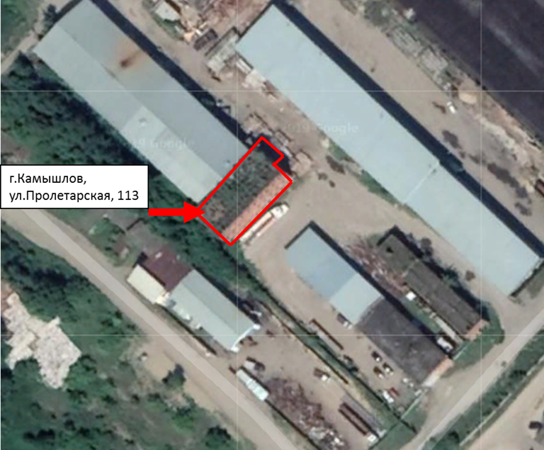
инвестиционная площадка № 14 тип: brownfield
Нежилое здание и земельный участок под объект промышленности, расположенный по адресу: г.Камышлов, ул.Пролетарская, 113,
с возможностью заключения ГЧП-соглашения.
Наименование столбца | Требования к содержанию
Площадь, га | 0,0794
Площадь зданий, сооружений, кв. м | 1027 кв.м.
Расстояние до Екатеринбурга | По трассе - 139 км
Расстояние до крупных городов | по трассе до городов: Челябинск – 282 км, Тюмень – 189 км, Пермь – 498 км
Кадастровый номер участка | 66:46:0107001:1607
Вид собственности | Государственная
Категория земель | Земли населенных пунктов
Вид разрешенного использования | Пищевая промышленность
Наличие подъездных путей: расстояние от границы участка, км | 0,8 км
Железная дорога | Станция Камышлов - 2,3 км.
Наличие энергетических ресурсов на расстоянии менее 10 км от границ участка | Электроснабжение, Водоснабжение, Канализование, Отопление, Газоснабжение
Электроснабжение | Техническая возможность технологического присоединения к электрическим сетям имеется.
Водоснабжение | Есть возможность подключения к системе водоснабжения напротив водонапорной башни расположенной у тепло пункта с установкой колодца, диаметр трубы 50 мм.
Водоотведение | Есть возможность подключения, напротив ул. Пролетарская д.75 с установкой колодца, диаметр трубы 160 мм.
Газоснабжение | В настоящее время техническая возможность подключения отсутствует.
Теплоснабжение | Есть возможность подключения к системе теплоснабжения с коллекторов котельной ул.Пролетарская д.113а с установкой колодца, диаметр трубы 70 мм.

Slide 17
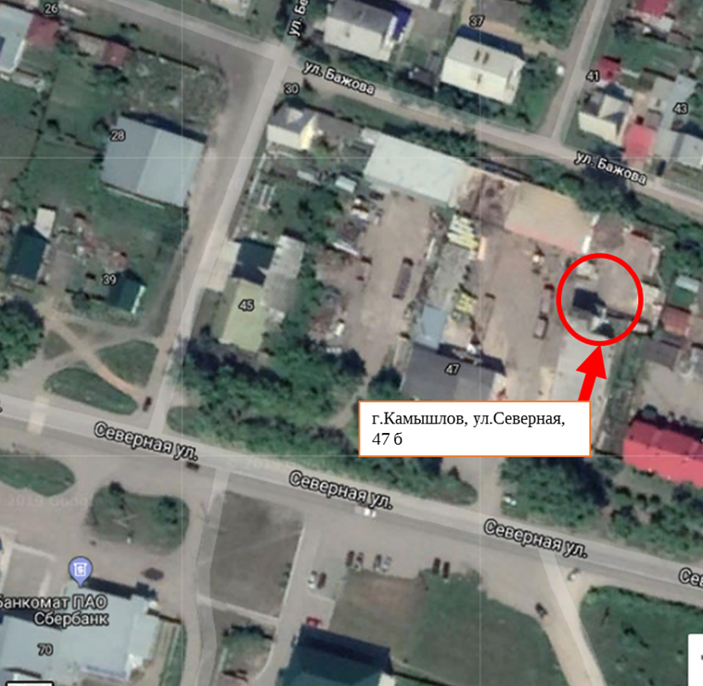
инвестиционная площадка № 15 тип: brownfield
Сооружение и земельный участок под объект инженерной инфраструктуры, расположенный по адресу: г.Камышлов, ул.Северная, 47 б,
с возможностью заключения ГЧП-соглашения.
Наименование столбца | Требования к содержанию
Площадь, га | 0,0132
Площадь сооружения, кв. м | 38,1 кв.м.
Расстояние до Екатеринбурга | По трассе - 139 км
Расстояние до крупных городов | по трассе до городов: Челябинск – 282 км, Тюмень – 189 км, Пермь – 498 км
Кадастровый номер участка | 66:46:0108003:1489
Вид собственности | Государственная
Категория земель | Земли населенных пунктов
Вид разрешенного использования | Коммунальное обслуживание
Наличие подъездных путей: расстояние от границы участка, км | 0,06 км
Железная дорога | Станция Камышлов - 4,5 км.
Наличие энергетических ресурсов на расстоянии менее 10 км от границ участка | Электроснабжение, Водоснабжение, Канализование, Отопление, Газоснабжение
Электроснабжение | Техническая возможность технологического присоединения к электрическим сетям имеется.
Водоснабжение | Есть возможность подключения к системе водоснабжения на пересичении улиц Белинского-Бажова в существующий колодец, диаметр трубы 120 мм.
Водоотведение | Есть возможность подключения, напротив здания ул. Северная 47б в существующий колодец, диаметр трубы 160 мм.
Газоснабжение | В настоящее время техническая возможность подключения отсутствует.
Теплоснабжение | Есть возможность подключения к системе теплоснабжения котельной «ул.Северная д.53» от теплового колодца ТК14, диаметр трубы 25 мм.

Slide 18
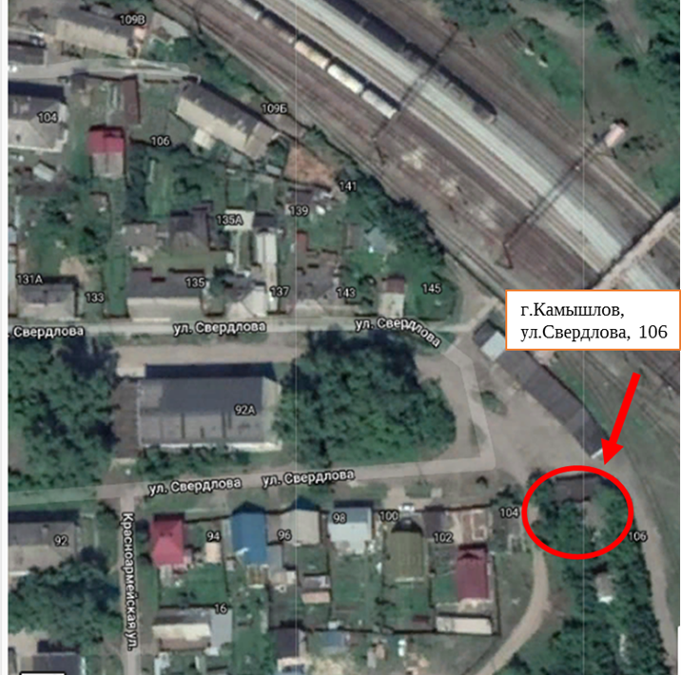
инвестиционная площадка № 16 тип: brownfield
Нежилое здание и земельный участок под объект инженерной инфраструктуры, расположенный по адресу: г.Камышлов, ул.Свердлова, 106,
с возможностью заключения ГЧП-соглашения.
Наименование столбца | Требования к содержанию
Площадь, га | 0,0149
Площадь здания, сооружения, кв. м | 23,6 кв.м.
Расстояние до Екатеринбурга | По трассе - 139 км
Расстояние до крупных городов | по трассе до городов: Челябинск – 282 км, Тюмень – 189 км, Пермь – 498 км
Кадастровый номер участка | 66:46:0103003:2072
Вид собственности | Государственная
Категория земель | Земли населенных пунктов
Вид разрешенного использования | Коммунальное обслуживание
Наличие подъездных путей: расстояние от границы участка, км | 0,009 км
Железная дорога | Станция Камышлов - 0,8 км.
Наличие энергетических ресурсов на расстоянии менее 10 км от границ участка | Электроснабжение, Водоснабжение, Канализование, Отопление, Газоснабжение
Электроснабжение | Техническая возможность технологического присоединения к электрическим сетям имеется.
Водоснабжение | Есть возможность подключения к системе водоснабжения на пересечении улиц Красноармейская - Свердлова в существующий колодец, диаметр трубы 50 мм.
Водоотведение | Есть возможность подключения, на пересечении улиц Красноармейская - Свердлова в существующий колодец, диаметр трубы 200 мм.
Газоснабжение | В настоящее время техническая возможность подключения отсутствует.
Теплоснабжение | Есть возможность подключения к системе теплоснабжения котельной «ул. Железнодорожная д.17» от тепловой сети здания по ул.Свердлова д.92А с установкой колодца, диаметр трубы 25 мм.

Slide 19
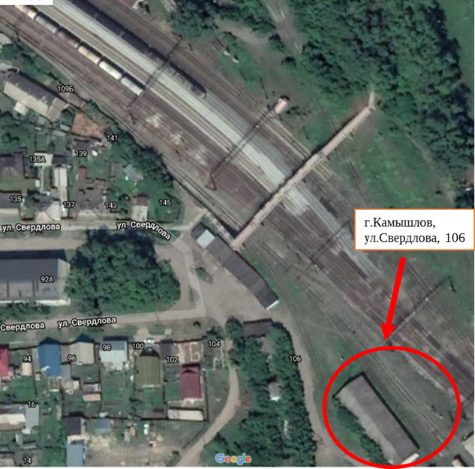
инвестиционная площадка № 17 тип: brownfield
Нежилое здание перевалочной базы , расположенное по адресу:
г.Камышлов, ул.Свердлова, 106,
с возможностью заключения ГЧП-соглашения.
Наименование столбца | Требования к содержанию
Площадь, га | -
Площадь здания, сооружения, кв. м | 571,6 кв.м.
Расстояние до Екатеринбурга | По трассе - 139 км
Расстояние до крупных городов | по трассе до городов: Челябинск – 282 км, Тюмень – 189 км, Пермь – 498 км
Кадастровый номер участка | 66:46:0108001:16 Земельный участок находится в полосе отвода Свердловской железной дороги РФ, договор субаренды земельного участка победитель аукциона заключает с арендатором Свердловской железной дороги после оформления права собственности на объект.
Вид собственности | Государственная
Категория земель | -
Вид разрешенного использования | -
Наличие подъездных путей: расстояние от границы участка, км | 0,1 км
Железная дорога | Станция Камышлов - 0,9 км.
Наличие энергетических ресурсов на расстоянии менее 10 км от границ участка | Электроснабжение, Водоснабжение, Канализование, Отопление,
Электроснабжение | Техническая возможность технологического присоединения к электрическим сетям имеется.
Водоснабжение | Есть возможность подключения к системе водоснабжения на пересечении улиц Красноармейская - Свердлова в существующий колодец, диаметр трубы 50 мм.
Водоотведение | Есть возможность подключения, на пересечении улиц Красноармейская - Свердлова в существующий колодец, диаметр трубы 200 мм.
Газоснабжение | В настоящее время техническая возможность подключения отсутствует.
Теплоснабжение | Есть возможность подключения к системе теплоснабжения котельной «ул. Железнодорожная д.17» от тепловой сети здания по ул.Свердлова д.92А с установкой колодца, диаметр трубы 50 мм.

